Slide 1
Тема: Заглавная буква в географических
названиях
Учитель начальных классов
Шавхалова Е.Е.

Slide 2
Т Р Б Х И Б
С А О Ш У К
А Н Л Ь В
24

Slide 3
СТРАНА
БОЛЬШИХ
БУКВ

Slide 4
Буква обычная выросла вдруг,
Выросла выше всех букв – подруг.
Буква расти не сама захотела,
Букве поручено важное дело.
Ставится буква у строчки в начале,
Чтобы начало все замечали.
Имя, фамилия пишутся с нею,
Чтоб заметней им быть и виднее.
Чтобы звучали громко и гордо
Имя твоё, имя улицы, города.
Буква большая – совсем не пустяк!
В букве большой уважения знак!

Slide 5


Фамилии, имена, отчества людей,
клички животных,
географические названия стран,
городов, посёлков, деревень,
улиц, площадей,
рек, озер, морей
пишутся с заглавной буквы.

Slide 6
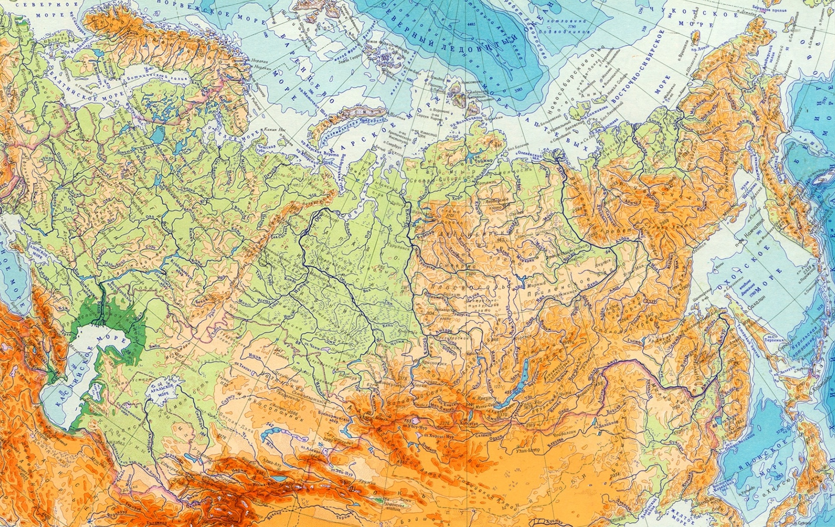
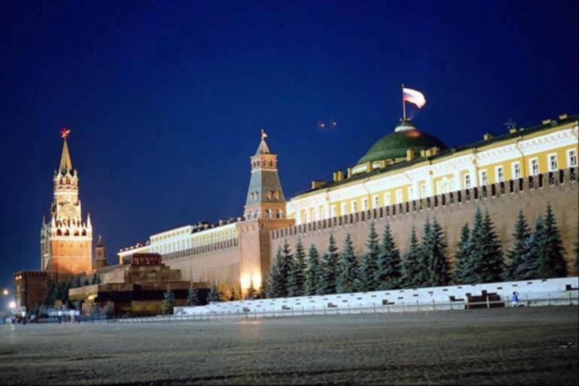

Москва – всем городам мать.
Москва
Назови столицу России.

Slide 7
Новая тема
Россия
Как называется наша страна?

Slide 8
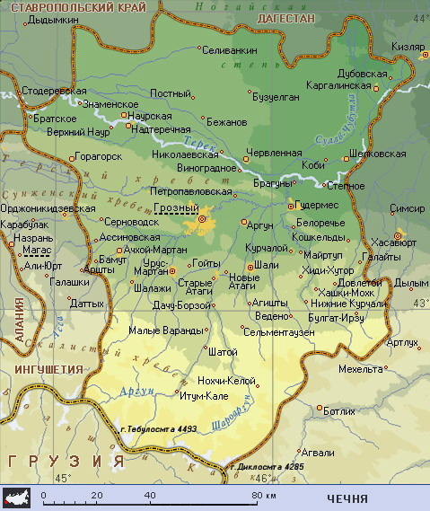

Slide 9
Спиши текст, вставляя пропущенные буквы
Мы ж. вём (в)городе .розный. Наша школа расположена (на)ул. це .онецкая. Летом ж. тели отдыхают (на)берегу .алтийского моря.

Slide 10
Какие слова пишутся с большой буквы?
Имена, Клички животных Названия городов,
отчества , сёл, улиц, рек, стран
фамилия
пишутся с большой буквы

Slide 11
ПОМНИ, ПИШУТСЯ ВСЕГДА
С БОЛЬШОЙ БУКВЫ ГОРОДА,
РЕКИ, СТРАНЫ И МОРЯ…
И ФАМИЛИЯ ТВОЯ!

